Slide 1

Informacja nt. nieruchomości
w miejscowości Jasło

Slide 2

Charakterystyka nieruchomości
Dokumentacja zdjęciowa
Lokalizacja zdjęciowa
Opis dotychczasowego sposobu wykorzystywania nieruchomości.

Slide 3
Charakterystyka nieruchomości.
Nr działki i obręb: 491, 492, 493, 495, obręb 0008
Powierzchnia (ha): 0,2220
Miejscowość: Jasło
Powiat: Jasło
Województwo: Podkarpackie
Rodzaj prawa: Użytkowanie wieczyste działek gruntu i własność budynków stanowiących odrębną nieruchomość
Nr KW: KS1J/00020293/8
Czy na nieruchomości pozostaje infrastruktura elektroenergetyczna PGED, jeśli tak, jaka: Brak infrastruktury elektroenergetycznej
Przeznaczenie MPZP: Tereny wydzielonych usług publicznych
i administracyjnych, obiekty objęte ochroną konserwatorską wg. § 3 ust. 1 pkt 12 MPZP , strefa ochrony krajobrazowej wg. § 3 ust 1 pkt 13 MPZP

Slide 4
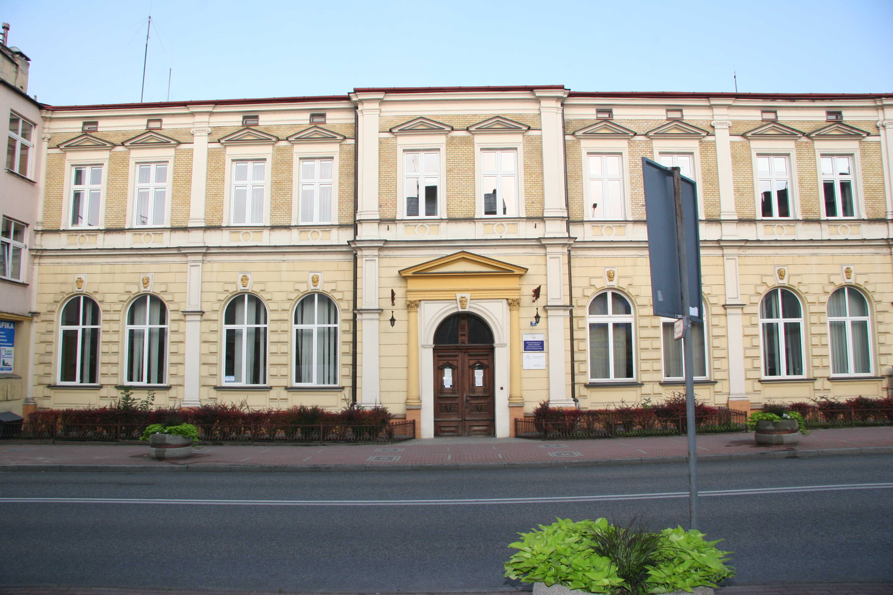
Dokumentacja zdjęciowa

Slide 5
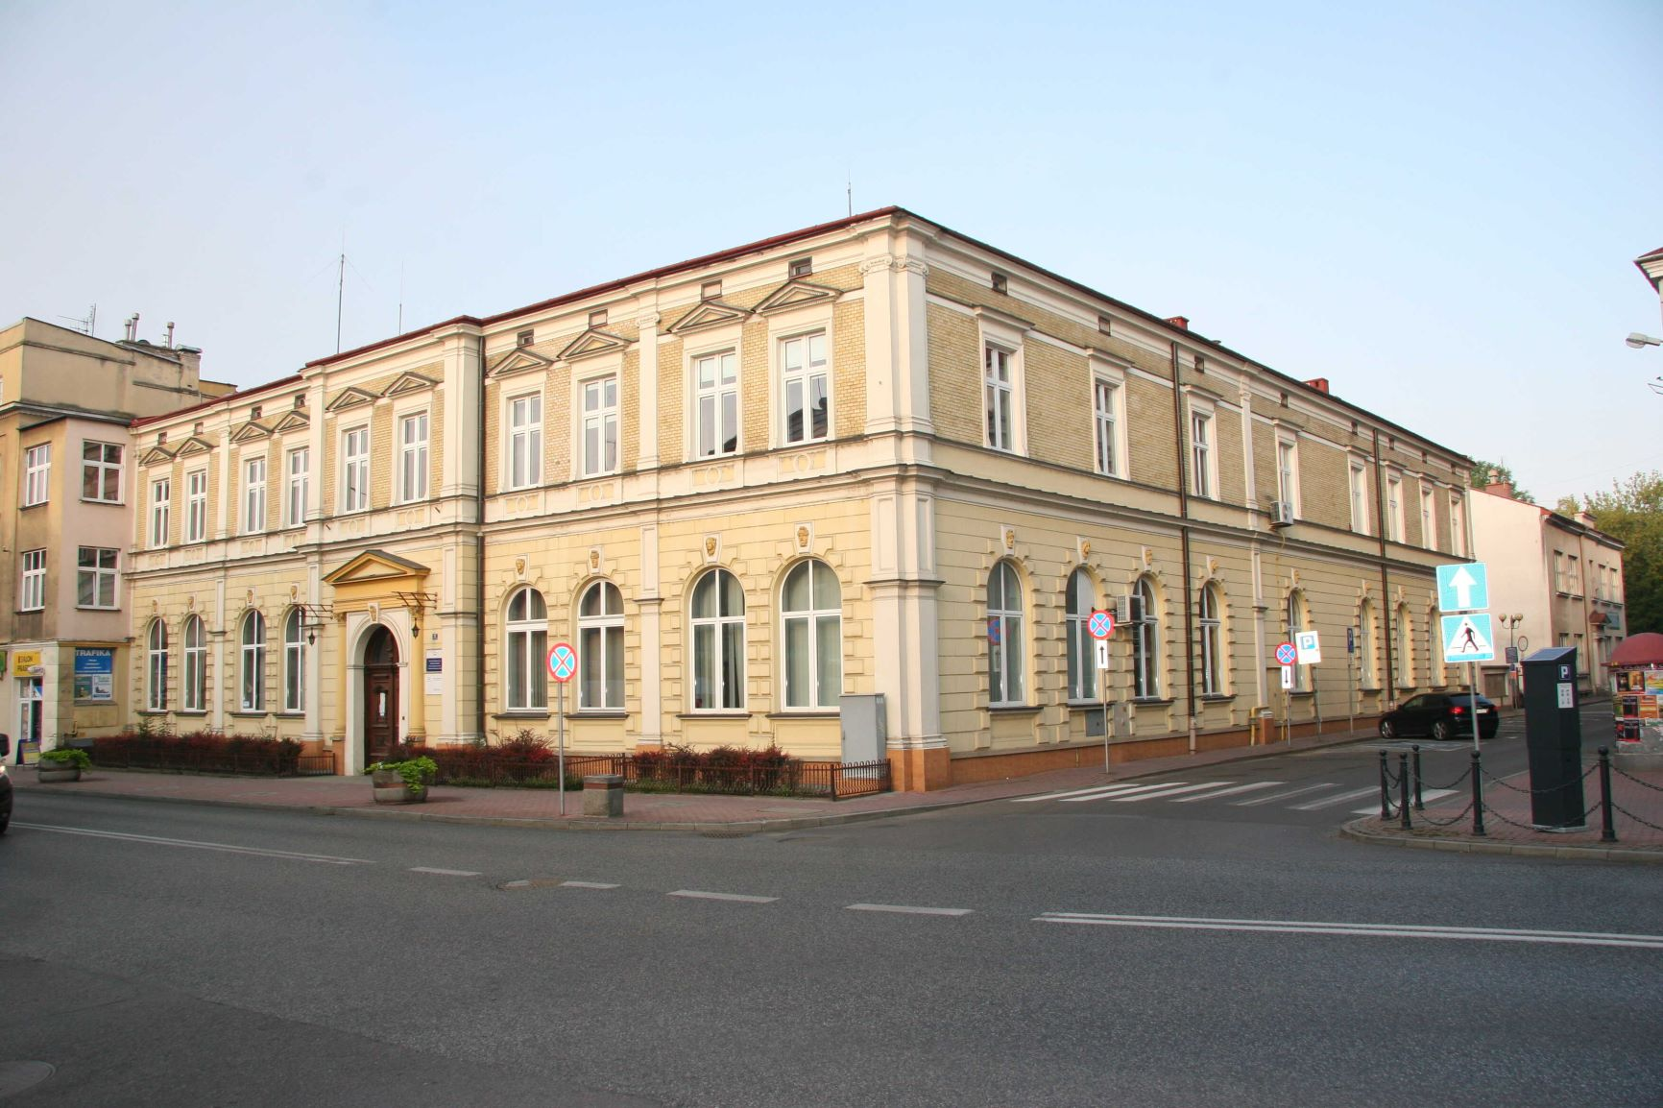
Dokumentacja zdjęciowa

Slide 6
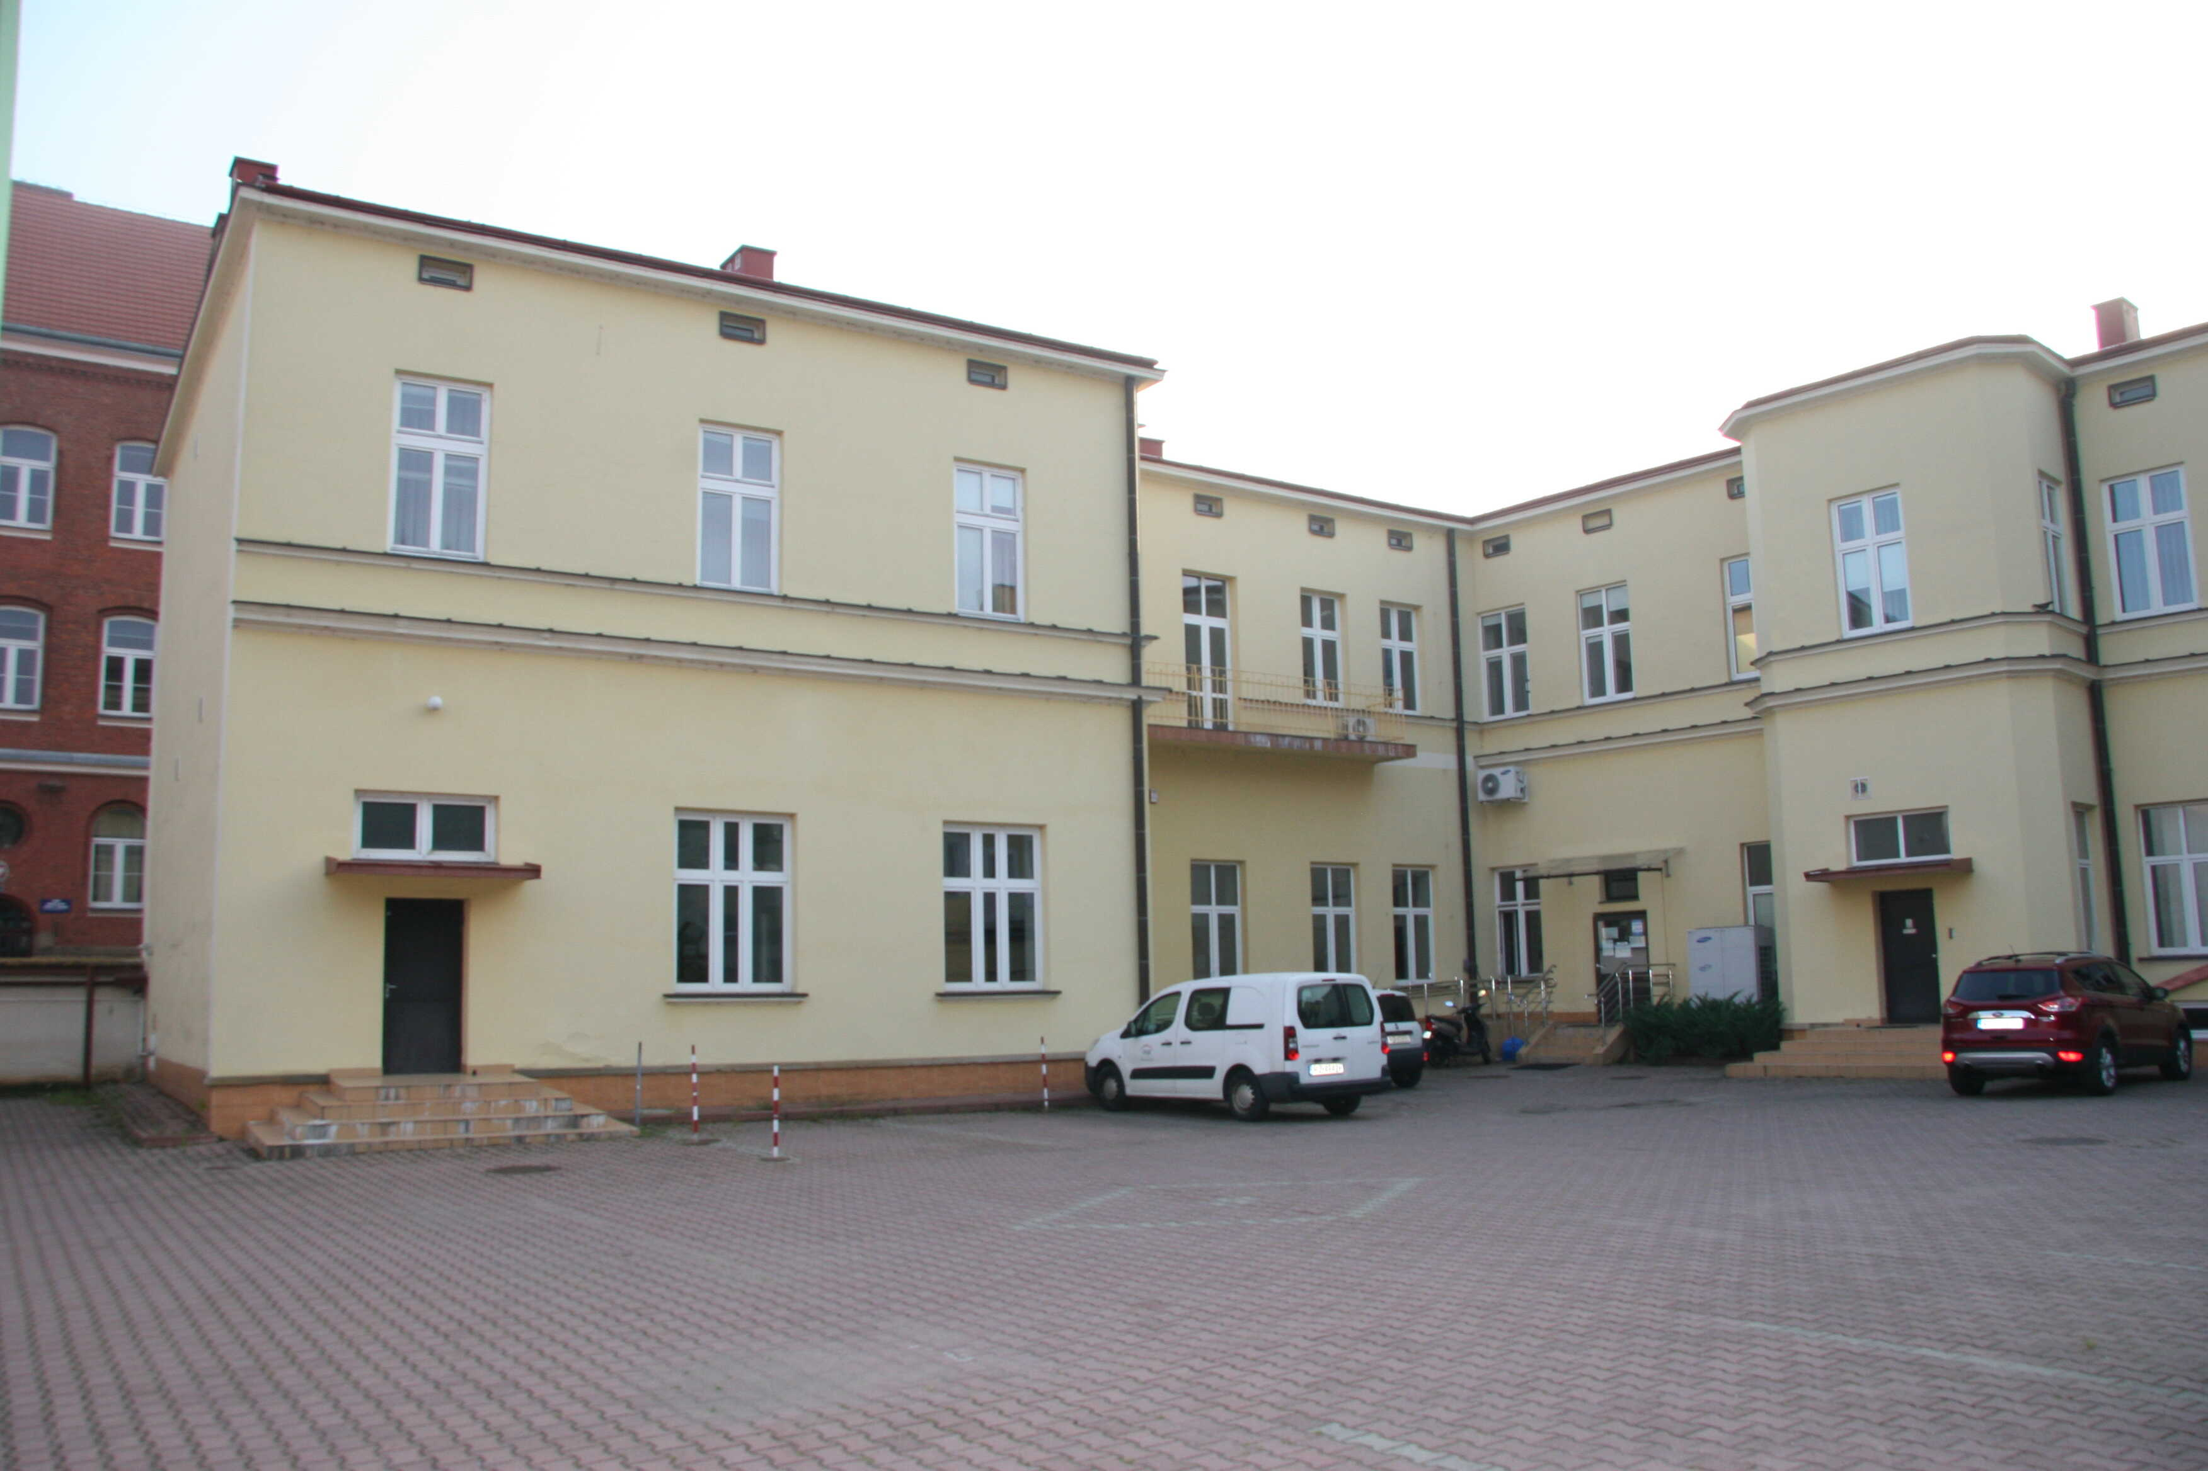
Dokumentacja zdjęciowa

Slide 7
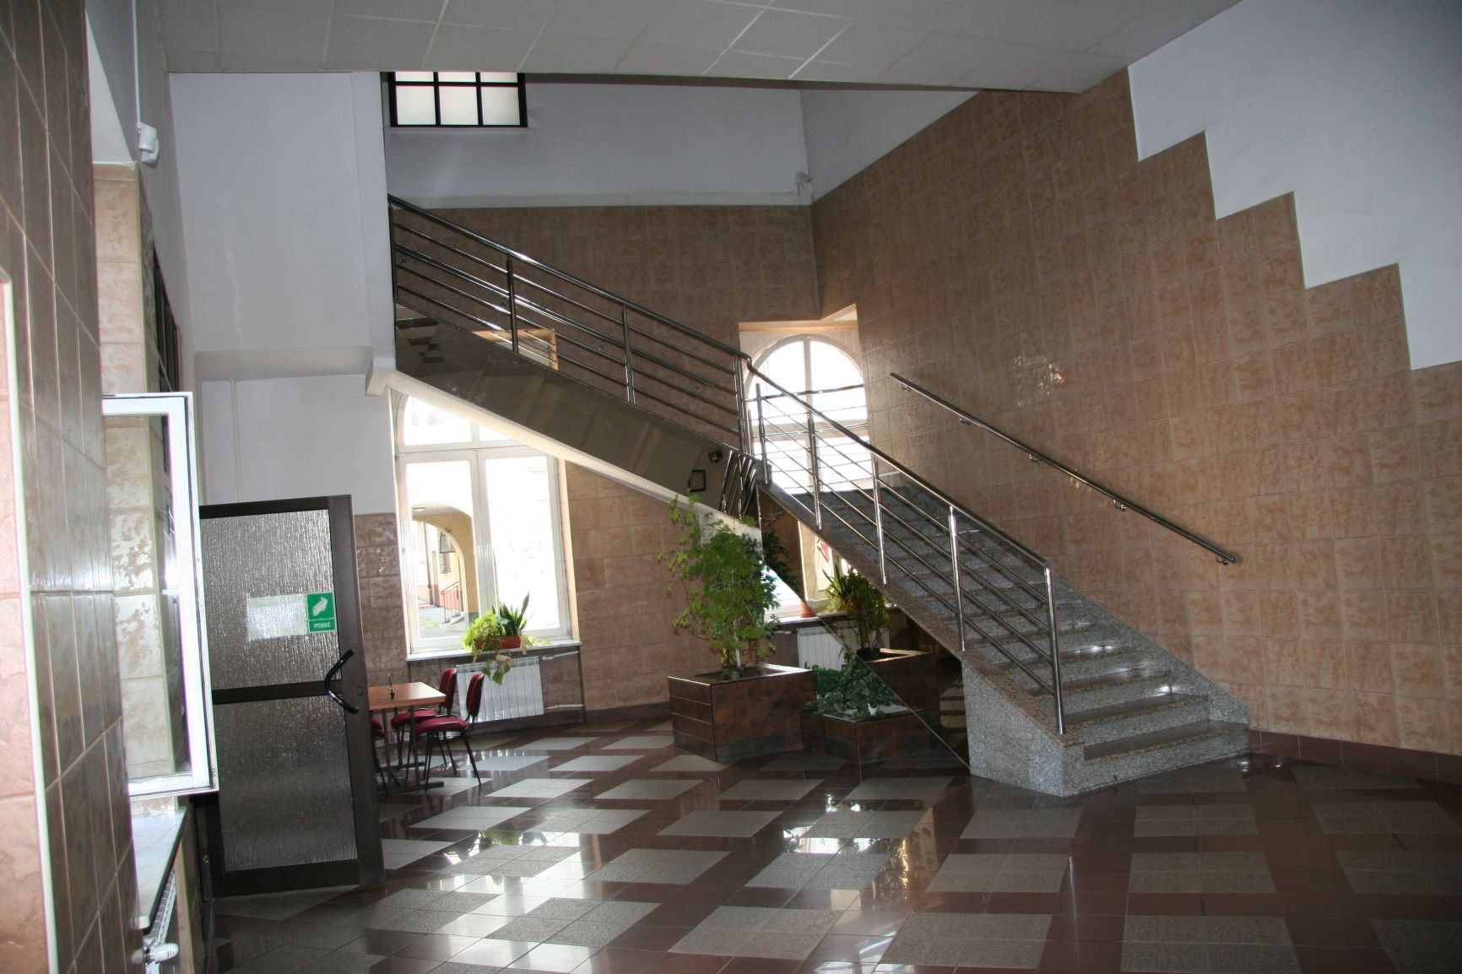
Dokumentacja zdjęciowa

Slide 8
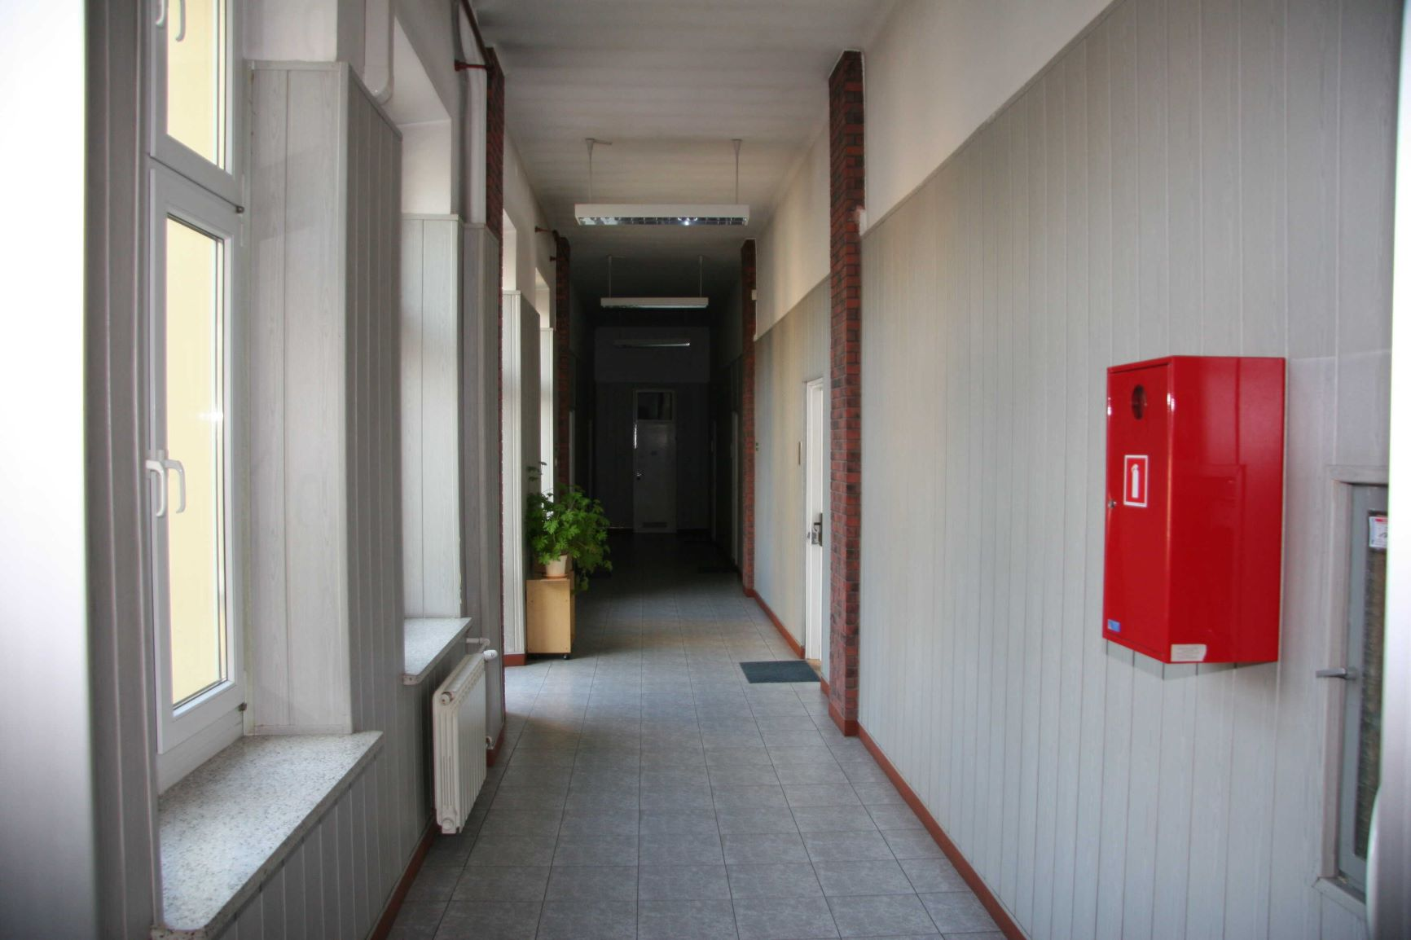
Dokumentacja zdjęciowa

Slide 9
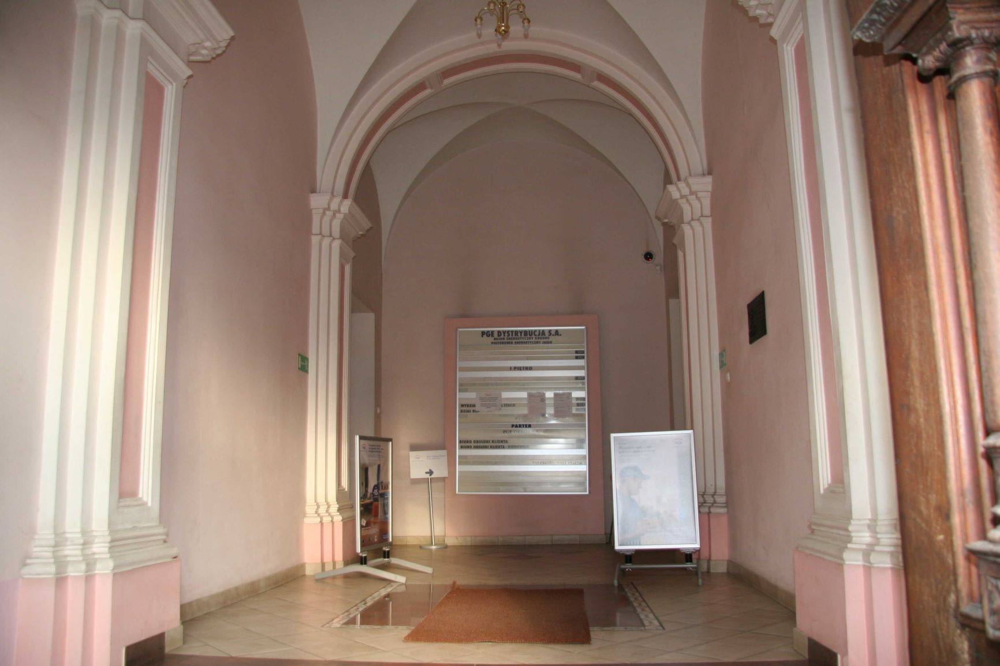
Dokumentacja zdjęciowa

Slide 10
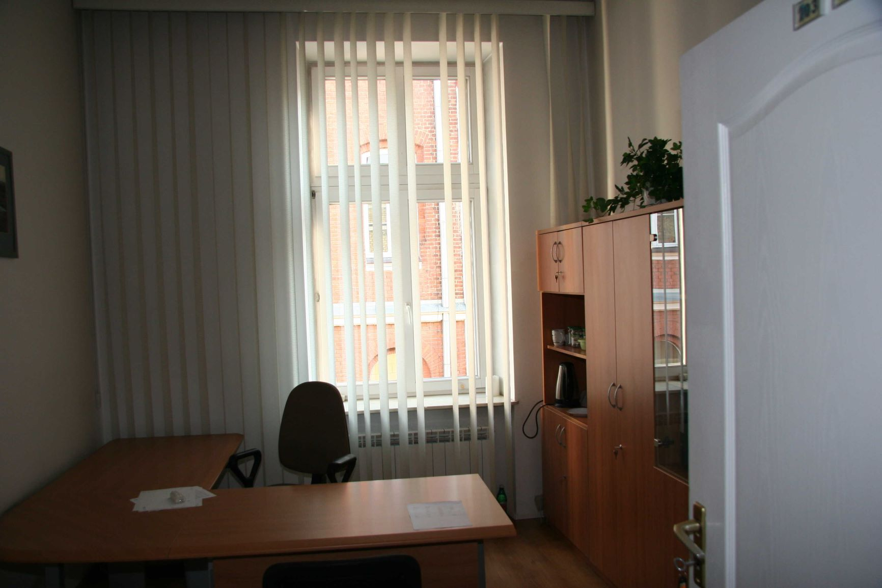
Dokumentacja zdjęciowa

Slide 11
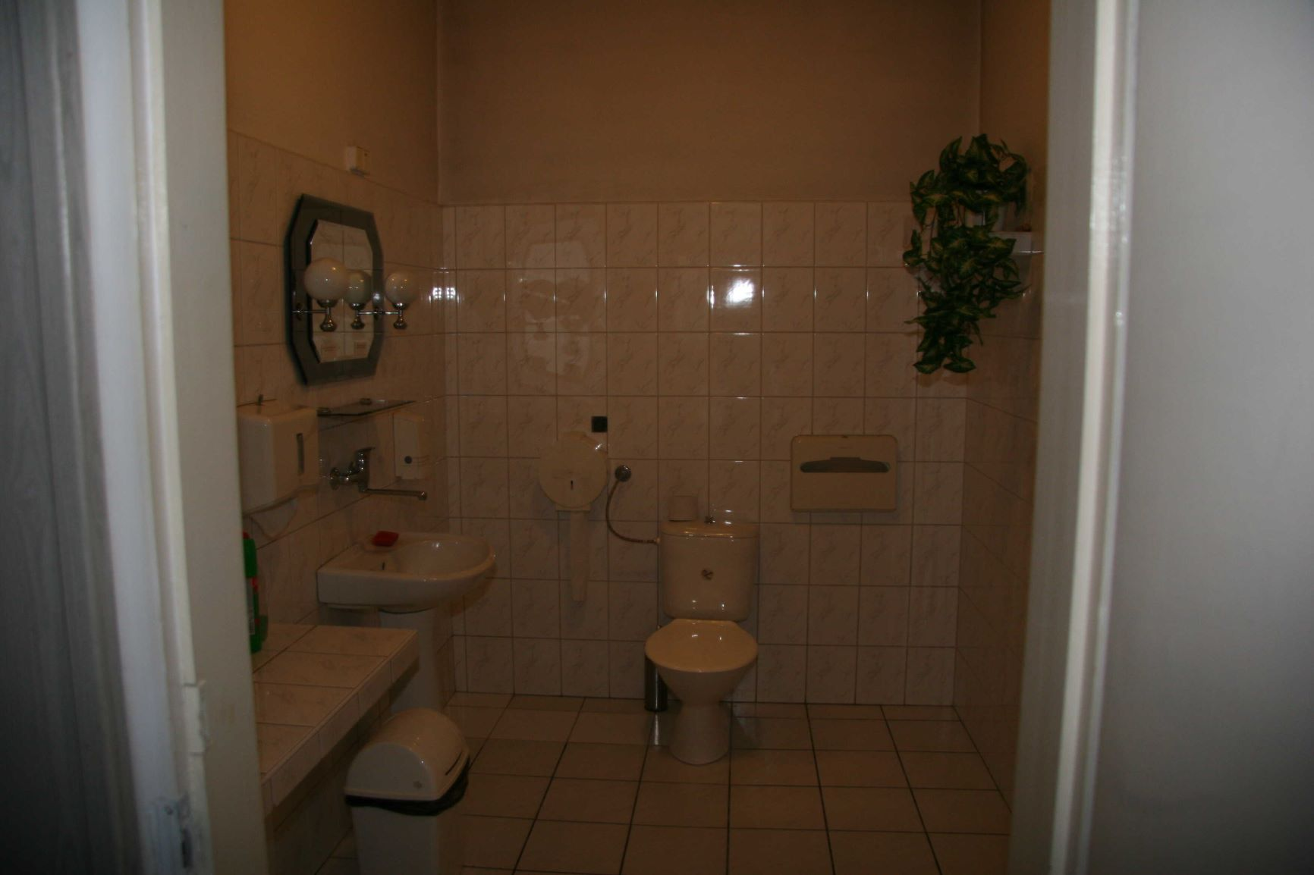
Dokumentacja zdjęciowa

Slide 12
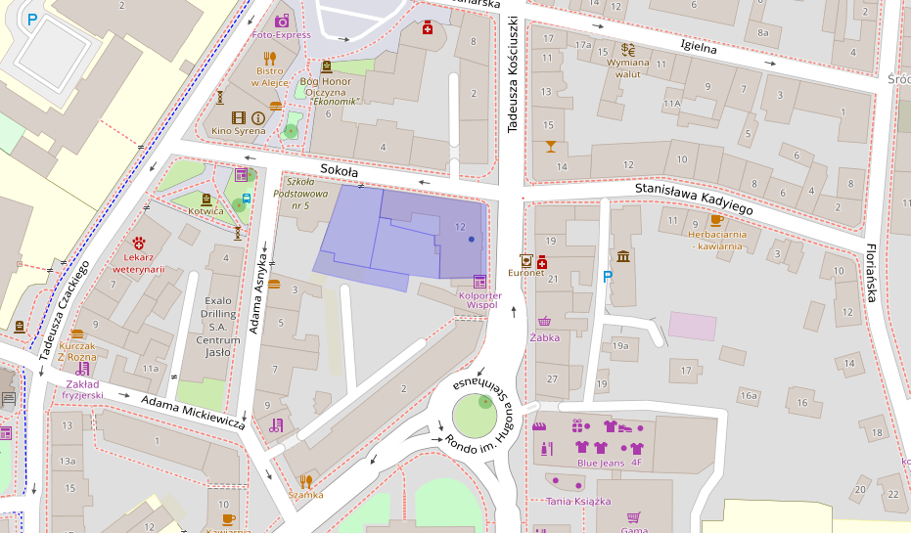
Lokalizacja zdjęciowa
Źródło: https:/geoportal360.pl/

Slide 13
Opis dotychczasowego sposobu wykorzystywania nieruchomości.
Nieruchomość do 2012 roku wykorzystywana była jako siedziba Rejonu Energetycznego Jasło z siedzibą w Jaśle przy ul. Kościuszki 12. Po konsolidacji we wrześniu 2012 r. Rejonów Energetycznych Jasło i Krosno w miejsce RE Jasło utworzony został Posterunek Energetyczny z siedzibą w Jaśle przy ul. Kościuszki 12.
W 2020 r. Posterunek Energetyczny został przeniesiony na teren bazy magazynowej w Jaśle przy ul. Piłsudskiego 37.
Obecnie w przedmiotowym budynku PGE Obrót S.A. dzierżawi pomieszczenia biurowe o łącznej pow. 129,80 m². Pozostała część obiektu jest niezagospodarowana.

